Slide 1
5조 슈팅게임 컨셉 기획안
핵심 컨셉 및 테마
핵심 콘텐츠와 서브 콘텐츠
주요 재미 포인트

Slide 2
1. 핵심 컨셉 및 테마
컨셉
슈팅게임에 갸차적인 요소를 추가하여 수집형 RPG게임의 재미 요소를 슈팅게임으로 제공한다.
테마
사이버 펑크 , 고전적연출에 캐주얼한 시스템, 스토리 위주

Slide 3
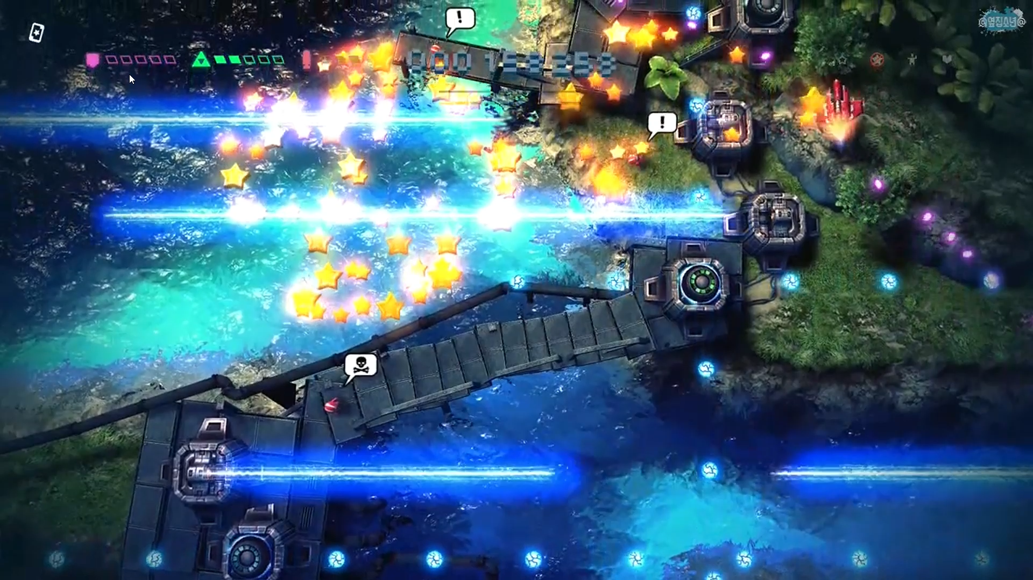
2.핵심 컨텐츠 – 슈팅 전투
피격 시 체력이 감소합니다.
다양한 패턴의 공격을 통해 유저에게 전략적인 움직임을 제안합니다

Slide 4
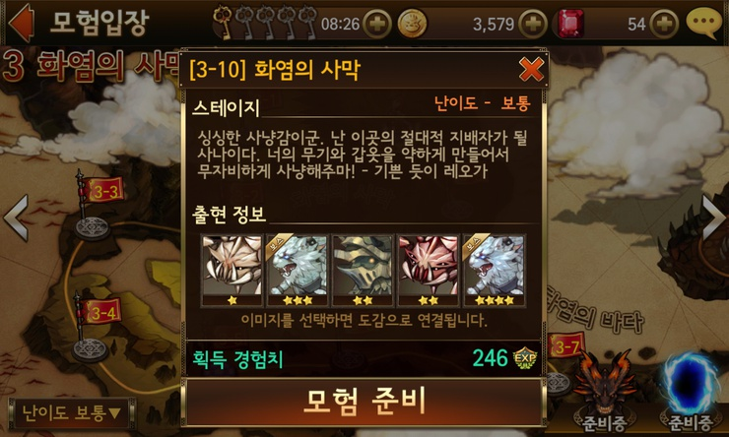
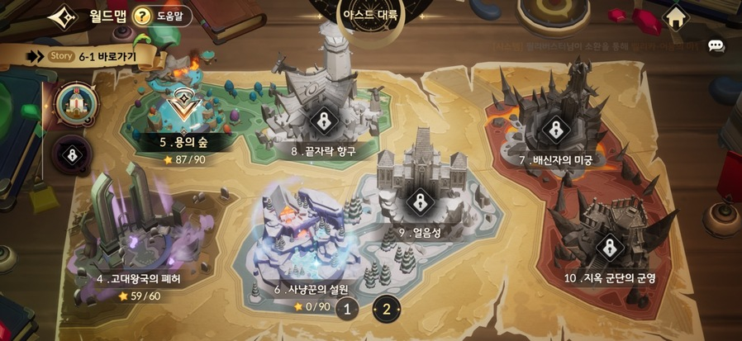
2.핵심 컨텐츠 - 스토리
수평적 스테이지 방식입니다
스테이지 마다 속성이 존재 합니다
유저는 속성에 따라 파티를 구성하여 진입합니다.
특정 패턴의 보스 스테이지를 클리어 하면 다음 스테이지로 넘어갑니다.

Slide 5
2. 핵심 컨텐츠 – 가챠 시스템
무기 가챠와 캐릭터 가챠를 분리하여 제공합니다.
가챠 테이블은 추후에 기획하여 제공 할 수 있도록 하겠습니다.

Slide 6
2. 핵심 컨텐츠 - 속성시스템
캐릭터와 몬스터에게 속성을 설정하여 속성에 따라 데미지 유불리를 주고자 합니다.
이러한 방식을 통해 수집형 RPG의 요소를 제공하고자 합니다.
다만 속성시스템만 추가 할 경우 파티 구성의 전략적인 요소가 저하될 가능성이 있습니다.

Slide 7
2. 핵심 시스템 – 파티 구성
파티는 총 3개의 캐릭터로 구성됩니다.
유저는 메인 캐릭터 1인과 서브 2인을 설정하여 파티를 구성합니다.
메인 캐릭터는 실제 조작하는 플레이어블 캐릭터 입니다.
서브 캐릭터는 서브 스킬을 제공하는 “특수 장비”의 역할을 수행합니다.
서브 스킬은 탄환 제거, 버프 제공 등 다양한 방식으로 전략적인 요소를 제공하니다.
위의 방식을 통해 속성시스템으로 인한 전략 단순화 문제를 완화하고 파티 구성의 전략적 요소를 강화 하였습니다.

Slide 8
2.서브 컨텐츠 – 무한 모드
특정 속성의 스테이지를 무제한으로 플레이 하는 모드 입니다.
점수를 통한 경쟁적인 요소를 제공하고자 고안 하였습니다.
시간대에 따라 점진적으로 적의 스텟이 강화 됩니다.

Slide 9
3. 주요 재미 포인트
전략적인 파티 구성을 통한 유능감과 자기 표현감을 제공합니다.
화려한 탄막 연출과 위기 상황에서 벗어나는 감동적인 재미 를 제공합니다.
가챠를 통한 편리한 성장으로 몰입감을 높입니다.
보스 스테이지, 무한 모드 등 경쟁적인 요소와 높은 난이도의 게임을 통해 도전적인 재미를 제공합니다

